Slide 1
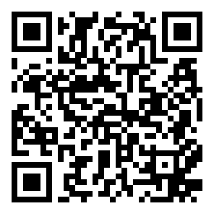
研修医向け · 20 分
心理的安全性トレーニングが医療を変える
参考文献
2026-05-15 · AI（Claude）作成・主な出典は原典で確認

Slide 2
ケース
症例: 「言えなかった夜」
夜間緊急手術、麻酔導入 直 後
担当看護師が薬剤量の違和感に気づ い た
しかし先輩医師には言えなか っ た
術後に深刻な合併症が発覚 し た
「なぜ言えなかったのか」——この問いから始め よ う

Slide 3
言えない職場で何が起きるか
ミスに気づいても 黙 る
疑問があっても流す
インシデントを「なかったこと」に す る
→ ヒヤリハットが本番事故に な る

Slide 4
心理的安全性とは
定義: 対人リスクを取っても安全だと感じられるチームの共有信念（Edmondson 1999）
「批判される」「恥をかく」「報復される」の恐れなく発言できる 状 態
安心・ぬるさとは違う — 挑戦 ・異議 ・ミス報告のしや す さ

Slide 5
PART 1
研究を読む

Slide 6
PART 1 · 研究を読む
BMJ Open Quality 2025 — 概要
雑誌: BMJ Open Quality、2025年5月
種類: 質改善（QI）報告。対照群 な し
対象: ベトナム7病院の麻酔科専門職 112名
麻酔看護師71名 / 麻酔科医41名
期間: 18ヶ月
問い: 構造化訓練でチームの発言 ・安全文化は変わ る か

Slide 7
PART 1 · 研究を読む
「難しい環境」の意味
実施上の障壁 | 論文の記述
権威勾配 | 階層的な文化
言語障壁 | 言語の壁
資金 ・運営 | 資金とロジスティクス
これらの障壁がある中で実施できた点に意味が あ る

Slide 8
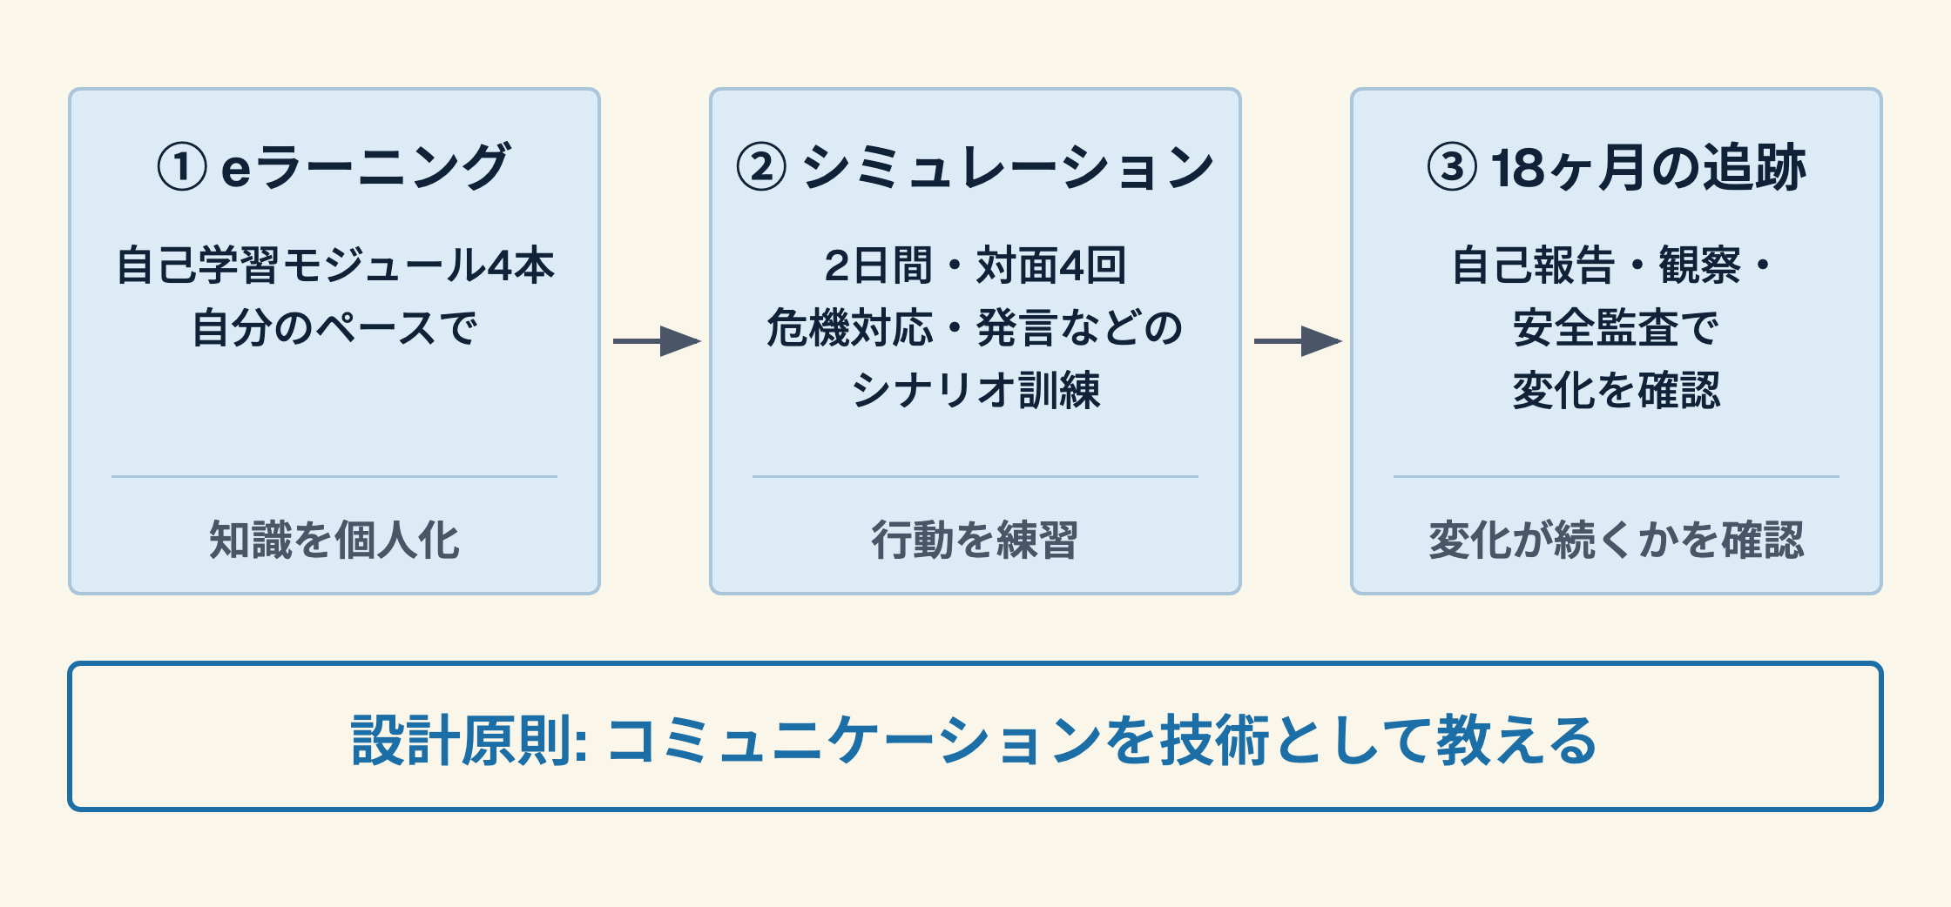
PART 1 · 研究を読む
介入の設計

Slide 9
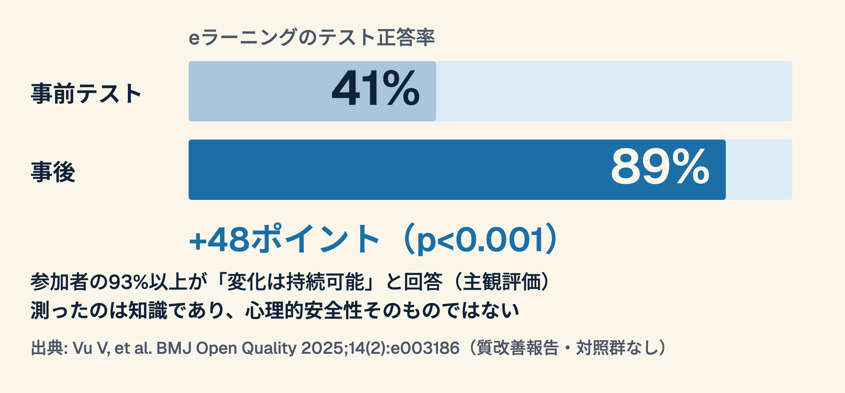
PART 1 · 研究を読む
主要アウトカム: eラーニングのテスト

Slide 10
PART 1 · 研究を読む
副次アウトカム
発言を含むコミュニケーションの変化: 46〜63% が挙げた（自己報告 ・観 察 ）
インシデント報告: 増加（検定はされていない）。報告ゼロのスタッフの割合は前年の半 分 に
職種別の結果は報告されてい な い

Slide 11
PART 1 · 研究を読む
批判的吟味
対照群のないQI報告 → 因果は言えず、交絡を排除でき な い
アウトカムは知識テストと自己報告が中心 → 過大評価のリ ス ク
心理的安全性は、検証済みの尺度では測られてい な い
ベトナム麻酔科という限定サンプル → 他施設への一般化は慎 重 に
それでも: 権威勾配のある環境でも実施でき、前向きな変化が報告された点は参考に な る

Slide 12
PART 2
何が変わるか

Slide 13
PART 2 · 何が変わるか
「性格」から「設計可能」へ
従来の通説: 心理的安全性 = リーダーの性格 or 組織文化の 問 題
この研究が示唆すること: 訓練できる側面がある（因果は未確 定 ）
文化の違いへの懸念は大切。自分の現場で小さく試して確か め る

Slide 14
PART 2 · 何が変わるか
難しい環境で効いた、その意味
階層文化 ・言語の壁 ・資金の制約がある現場で実施さ れ た
日本の病院に当てはまるかは、試して確かめる 段 階
設計次第で変わりうる — これがこの論文の 示 唆

Slide 15
PART 2 · 何が変わるか
介入設計の要点
eラーニングで知識を個人化 → シミュレーションで行動を練習
2日間の集中シミュレーションを4回 実 施
18ヶ月の追跡で、変化が続くかを 確 認

Slide 16
PART 3
自分のチームへ

Slide 17
PART 3 · 自分のチームへ
ペアワーク (3分)
あなたのチームの「心理的安全性の温度」を測ってみ よ う
1. 「最近、上司に疑問を声に出したことがあるか ？ 」
2. 「インシデントを報告するとき、何が怖いか ？ 」
3. → 1つ変えるとしたら、何を変えるか

Slide 18
PART 3 · 自分のチームへ / まとめ
明日から使える 3 つのアクション
1. 朝のブリーフィングに問いを入れる: 「今日の懸念点は?」を1分
2. インシデント報告を称賛する: 「報告してくれてありがとう」を大きく 言 う
3. 自分が先に間違いを認める: リーダーのモデリングが最速の 変 化

Slide 19
PART 3 · 自分のチームへ / まとめ
まとめ
心理的安全性は 性格だけでなく、訓練できる側面がある（示 唆 ）
eラーニング + 2日間シミュレーション → テスト正答率 41% → 89%
権威勾配のあるベトナムの7病院でも実施でき、前向きな変化が報告さ れ た
設計の鍵: コミュニケーションを 技術として 扱 う

Slide 20
PART 3 · 自分のチームへ
参考文献
1. Vu V, Buléon C, Le TA, et al. Changing minds, saving lives: how training psychological safety transforms healthcare. BMJ Open Quality 2025;14(2):e003186.
https://doi.org/10.1136/bmjoq-2024-003186
2. Edmondson AC. Psychological safety and learning behavior in work teams.
Adm Sci Q. 1999;44(2):350–383.
https://doi.org/10.2307/2666999
参考文献

